Slide 1
사회복지 프로그램 개발전략 -
김 양 영

Slide 2
사회복지공동모금회 배분사업의 종류는
첫째, 신청사업
- 사회복지 증진을 위한 자유주제 공모형태로 복지사업을 신청 받아 배분하는 사업
둘째, 기획사업
- 모금회가 그 주제를 정하여 배분하는 사업 또는 배분대상자로부터 제안 받은 내용 중에서 선정하여 배분하는 시범적이고, 전문적인 사업
셋째, 긴급지원사업
- 재난구호 및 긴급구호, 저소득층응급지원 등 긴급히 지원해야 할 필요가 있는 경우에 배분하는 사업
넷째, 지정기탁사업
- 사회복지 증진을 위하여 기부자가 기부금품의 배분지역, 배분대상자 또는 사용용도를 지정한 경우 그 지정취지에 따라 배분하는 사업

Slide 3
배분사업 신청유형은 프로그램, 기능보강으로 구분됩니다.
성과중심형(1년단위 사업)
성과 목표 달성을 통해 사업 참여자의 의미 있는 변화를 꾀하고, 나아가 지역사회 변화의 기초를 다지는 사업이라고 볼 수 있습니다. 사업참여자의 역량강화 또는 소규모의 지역사회 네트워크 구축 등의 사업을 포함하고 있습니다.
성과확산형(다년도 사업)
2년 계획하는 다년도 사업으로 사업 참여자의 의미 있는 변화뿐만 아니라 이상 지역사회, 나아가 우리 사회에 파급력을 미치는 것을 지향하는 사업입니다.
산출중심형(산출목표 사업)
현재 당면한 지역사회 이슈 또는 개인(또는 가족)의 문제 해결을 위한 지원 사업으로 성과목표 달성 보다는 사업수행 과정에 중점을 두는 사업입니다. 예를 들어, 독거 노인의 선풍기 지급수량 처럼 산출이 용이한 사업입니다.

Slide 4
프로그램 ?
특정 목표를 성취하기 위한 활동들의 집합’
사회복지 프로그램은 사람들에게 원조를 제공하는 활동들로 구성
프로그램을 통하여 사회의 구성원들에게 서비스를 제공 → 사회의 욕구를 충족
의사 – 신체 / 의료기술
사회복지사 – 사회문제 / 프로그램
프로그램의 인과관계에 대한 명확한 제시가 부족
전문성을 인정 받지 못하고 있다.
→ 프로그램 기획을 통해 대상자에 대한 변화가 사회복지적 개입에 의한 발생했음을 제시하는 근거가 되도록 하여야 한다.

Slide 5
수직적 논리 …하면…된다 인과관계 점검하는 법 How to check vertical logic if-then causality
목적
성과
성과
…된다
…하면
산출
산출
산출
산출

Slide 6
목표설정 단계
Person
in
Environment
① 개인변화
③ 환경변화
② 관계변화

Slide 7
프로그램 구성
사업명은
대상, 목적, 방법 으로
구성된다.
저소득층 방임아동의
보호․학습지원을 위한
야간보호사업
신청서
기관현황
사업계획서
사업명
사업대상(참여자)
사업의 필요성
사업비(예산)
목표 평가
기대효과

Slide 8
사업의 필요성
사업 계획 배경
개입이 필요한 핵심 문제가 무엇인가?
문제의 원인은 무엇인가? 사회지표 분석(통계자료, OO률)
문제가 해결되지 않았을 때 나타날 수 있는 어려움은 무엇인가?
이 문제를 해결하기 위한 사업을 꼭 해야 하는가?
기존 유사사업과의 차별성
신청기관의 강점
관련분야 수행 경험 ( 기간 / 확산 / 영향력 )
(문제나무)

Slide 9
사업예산
산출근거는
단가 * 수량, 인원수 * 건수, 횟수
입장료 5,000원 * 40명 * 4회
사업에 직접 투입되는 비용을
인건비, 사업비, 관리운영비로 구분하여 작성한다.

Slide 10
성과목표
1. 성과목표 추상적인 목표 (효과평가)
2. 산출목표 수치적인 목표(효율평가)
작성 방법 | • 산출목표: 사업시행을 통해 발생하는 산출물 (예 : 비행청소년 20명에 상담서비스 월 3회, 총 18회 시행) • 성과목표: 사업의 결과로 나타나는 효과 또는 변화 (예 : 프로그램 대상 청소년 20명의 비행행동의 감소)

Slide 11
목표 평가
성과평가 | 약물남용예방 | 건전한 여가활동 | 서비스의 질적 향상 | 안전사고 발생률 감소
평가지표 | ①약물남용에 대한 이해 ②약물남용청소년의 발견과 전문기관의뢰 | 취미활동의 종류 | 이용자 만족도 | 안전사고 발생율
측정도구 | ①약물남용 인지에 대한 설문지 ②의뢰기록 지 | 여가활동내용에 대한 설문지 | 만족도 설문지 | 전년도 안전사고 통계자료
평가방법 | 약물사용고위험검사와 약물남용인지도에 관한 사전사후설문을 통해 평가 | 사전사후설문의 여가활동항목을 통해 평가 | 교육이수 3개월후 사용자에게 설문하여 평가 | 전년도 안전사고율과 교육년도의 안전사고율비교평가

Slide 12
심사 기준
구 분 |  |  | 주 요 내 용
심사 | 기관 평가 | 신뢰성 | - 해당 기관/시설의 주요사업 및 활동 - 모금회 및 타 재단 사업수행경험 및 결과
 |  | 사업수행 능력 | 유사/동일사업 수행경험 사업내용의 수행을 위한 조직, 인력, 예산 투입 정도
 | 사업 평가 | 적합성 | - 문제해결을 위한 성과목표의 부합성 - 목표 달성을 위한 프로그램 구성의 적합성 - 대상자 및 대상자 선정기준의 타당성
 |  | 실현 가능성 | - 목적 및 성과목표의 실현 가능성 - 세부사업내용 및 평가계획의 실현 가능성 - 성과 목표 측정을 위한 타당성
 |  | 투입요소 적절성 | - 지역자원, 담당인력, 투입시간, 장비 등의 투입요소의 적절성 - 사업수행을 위한 인력/장비/시설 등의 타당성
 |  | 투입비용 | - 사업비 및 인건비 구성과 투입비용 수준의 적절성 - 예산 항목 각 요소의 구체성
 | 기타 평가 | 홍보노력 지역자원 활용 | - 홍보계획의 적절성 및 실현가능성 - 사업성과물의 지역사회 홍보를 위한 매체 활용 방안
 |  | 자구계획 | - 자구계획 등 향후 운영계획의 합리성, 타당성

Slide 13
프로그램 분석 체크
분명한 프로그램 진술과 기준이 있는가?
사회문제를 분명히 기술하고 있는가?
Ct가 받을 이익을 반영하는 결과지향적 목표가 분명한가?
표적집단과 클라이언트집단은 명백하게 규정되었는가?
세부 목표는 측정 가능한 클라이언트 이익과 기준들을 충족하는가?
프로그램에 의해 사용된 개입은 큰 효력이 있는가?
프로그램 구성이 적절하게 기술되어 있는가?

Slide 14
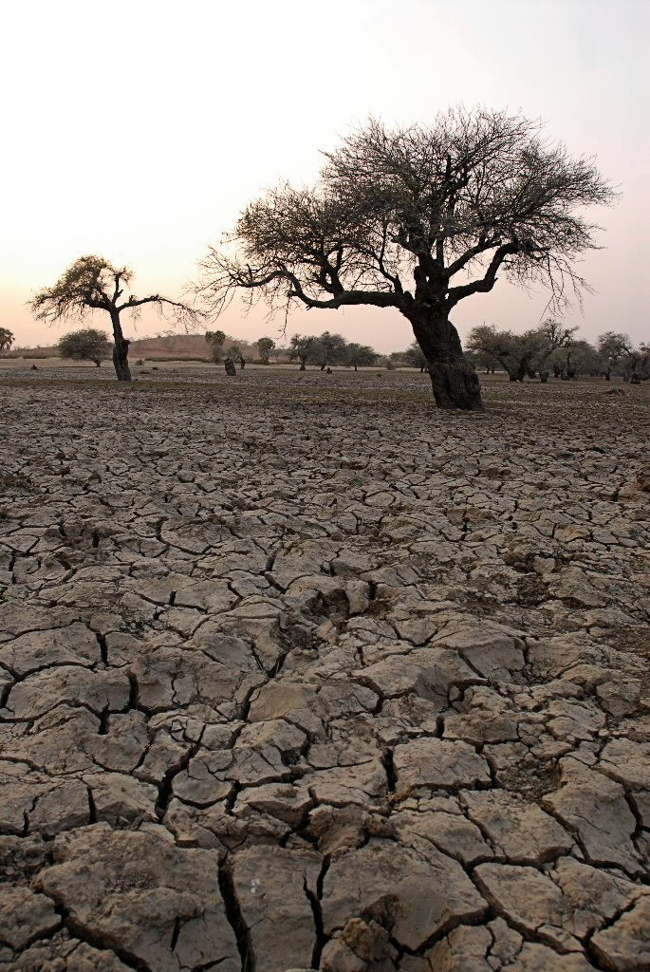
사업제안서

Slide 15
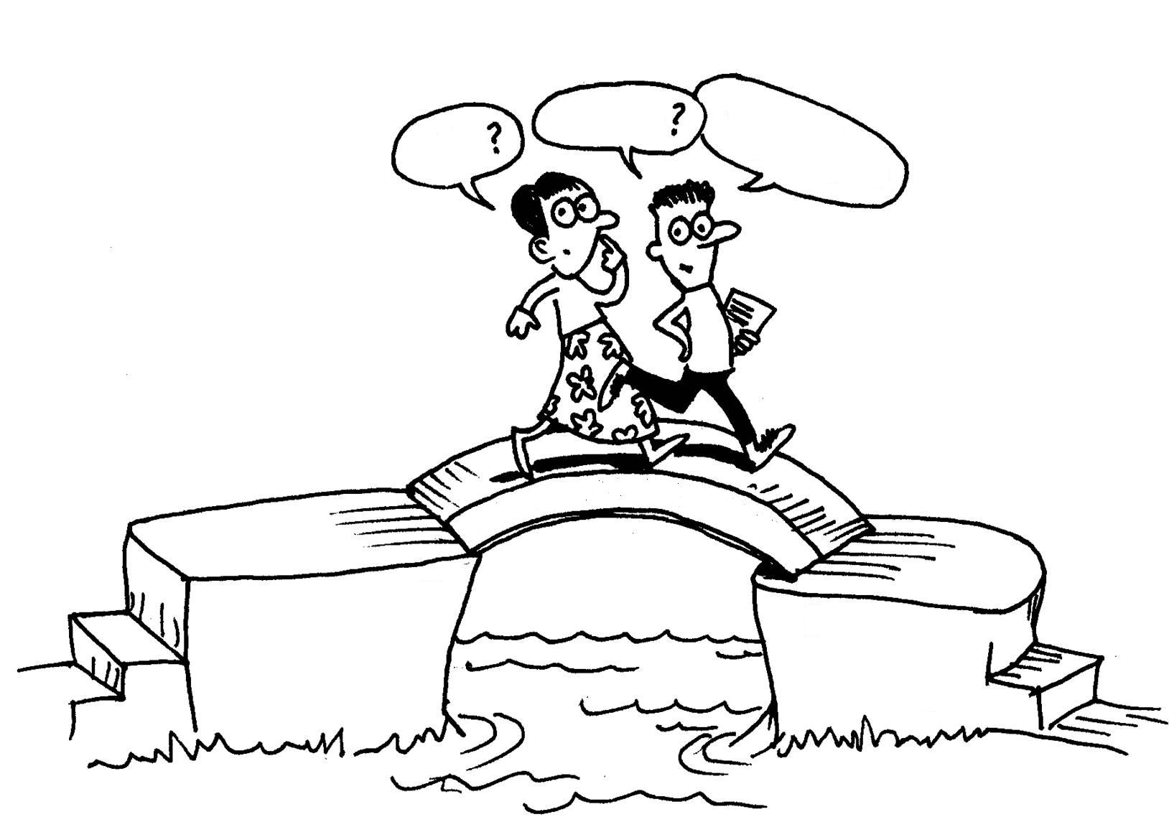
그렇다면 결과는
왜
흥미로워 하지만…
문 제 분 석
지역조사
또는 평가
디자인 또는 재디자인
Notes:
15
Identification of the main issues or problems is the bridge or connector between the assessment and design components. In the case of a redesign – it is the primary connector between an evaluation that had been completed at the end of the previous implementation phase.

Slide 16
Brainstoeming의 규칙
모든 아이디어들을 논쟁 없이 수용하도록 하세요.
아이디어들의 질보다는 양을 목표로 하세요.
아이디어들의 수용/비수용에 대해, 그 아이디어가 이미 목록화되었는지 아닌지에 대해 논쟁하지 마세요.
평가하지 마세요
(자료의 유의미함, 중요성에 토론을 맞추어 진행하세요.
아이디어의 전체적인 그림을 그리는데 집중하세요)
지위고하를 막론하고 적극적으로 본인의 의견을 이야기하세요.

Slide 17
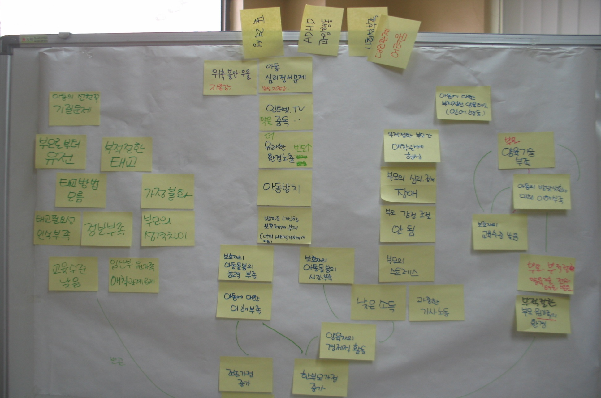
문제 나무

Slide 18
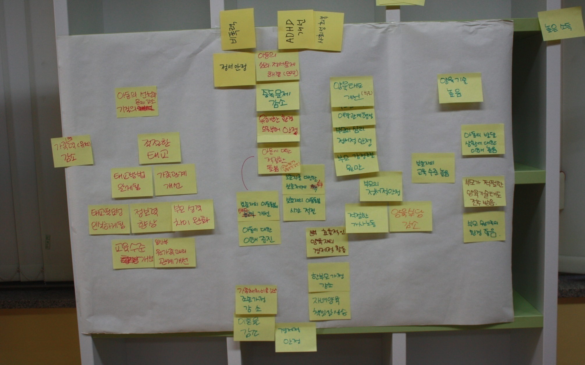
목표 나무

Slide 19
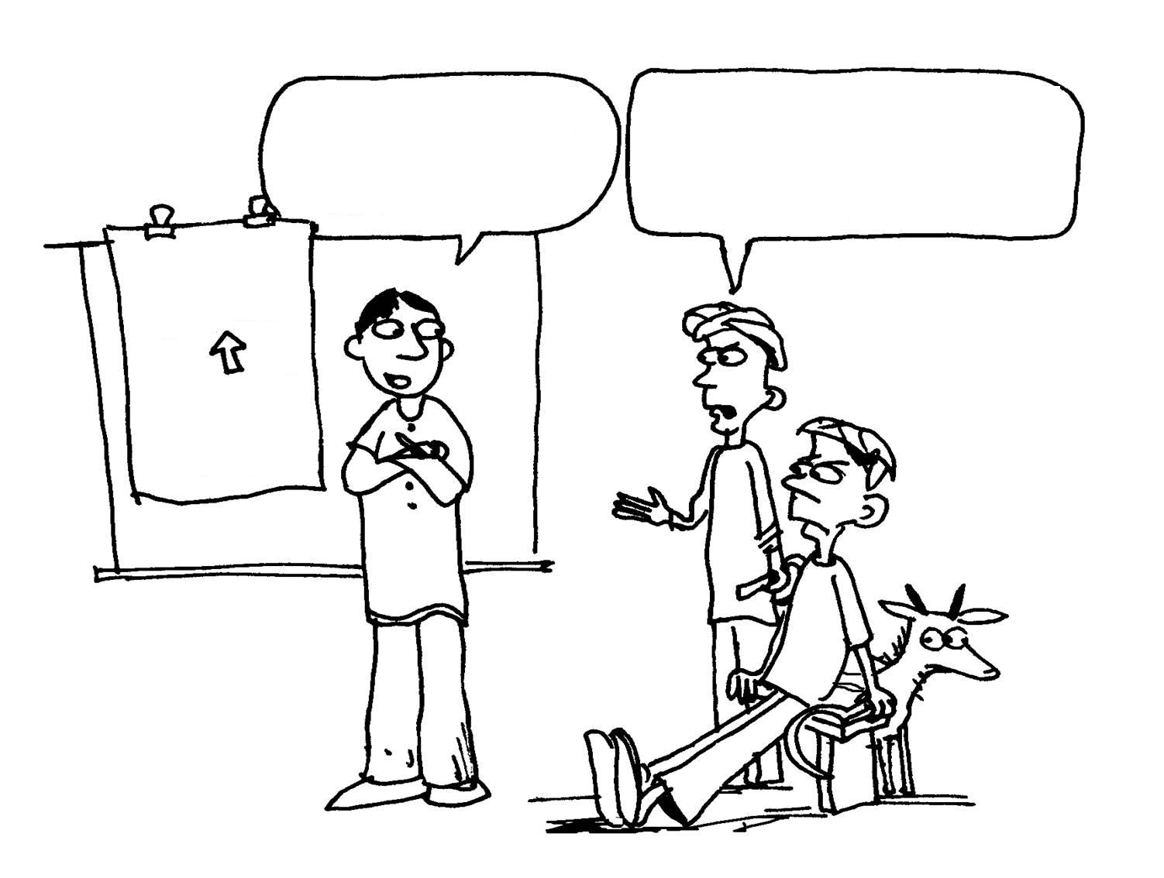
이걸 발견했어요.
아주 명확해 보이죠.
당신의 원인-문제 관계가 맞는 건지 잘 모르겠군요.
부모의 폭력적인 아동양육행동
아동이 게으르다
Notes:
19
Alternative analysis is especially valuable to test the results of the way arrangements of causes and effects and in particular, the selection of focal problems. The validity of the theories that are represented in the problem tree or alternative graphics must be tested. I always find that a valuable dialogue and debate arises as people react to the causal logic. Often new and improved ideas are hatched and causal relationships more accurately represent reality.

Slide 20
문제나무
목표나무
(원인과 결과의 인과관계)
(수단과 결과의 인과 관계)
돈 없음
식량부족
사용가능한 금전
충분한 식량
나쁜 건강상태
아이들을 학교에 보내지 못함
좋은 건강 상태
모든 아이들이 학교에 감
결과
핵심
문제
원인
결과
목표
수단
고된 노동으로 에너지를 잃음
고된 노동에도 넘치는 활력
저축 못함
저축 가능
적은 농업 산출량
농업 산출물 증가
충분한 크기의 토지
충분한 물
너무 좁은 토지
가뭄
많은 동물
비옥한 토지
능숙한 기술
척박한 토양
너무 적은 가축
기술부족
Notes:
뿌리에서 위의 핵심 문제까지 문제들 읽기
원인 대부분의 결과가 되는 것, 결과의 주요한 원인이 되는 것이 핵심 문제
같은 방식으로 핵심 문제의 결과는 위로 읽혀져야 한다.
예를 들어, 문제 A 와 B는 문제 C로 이어진다.

Slide 21
이슈&원인 확인은
왜 중요한가?
원인과 결과에 관해 이론을 만들 수 있도록 구조화된 틀을 보여준다.
역량, 자원, 취약성 등의 목록을 조사하는데 도움을 준다.
어떻게 관계를 형성하고 개입하는지에 대해 도움을 줍니다.
Notes:
21
Why is it important to identify the main issues? What is the end result?

Slide 22
Reflection

